Slide 1
Презентация к курсовой работе по теме «Разработка обучающего информационного ресурса "Инструменты для управления проектами"»
Автор: Студент 3 курса ИВТ, Чалапко Егор Витальевич

Slide 2
Цель курсовой работы
Задача этой курсовой работы – разработка обучающего информационного ресурса, позволяющего пользователям узнать чуть больше о выбранной системе, изучение принципов работы с ней и способов облегчения управления проектами, и, что немаловажно, анализ и описание методологий и инструментов, используемых для разработки данного информационного ресурса.

Slide 3
Выбранная методология разработки
Более всего данному проекту подойдёт Agile model, так как она не предполагает чётких начальных требований к проекту и подходит небольшим командам. Помимо этого, данная методология позволяет вносить изменения на любых этапах проекта. Всё это позволит нам, имея примерные представления о конечном продукте, вести работу над ним, внося необходимые правки по ходу разработки. Конкретно будет использоваться подтип методологии разработки Agile, называемый Kanban.
Kanban ― это метод улучшения процессов разработки и часть agile-философии. Цель Kanban ― получать готовый качественный продукт вовремя. Kanban начинается с визуализации, чтобы процессы были на виду у команды. Для этого используют специальную доску и набор карточек или стикеров.
Доска ― это обязательный элемент для гибкой методологии. Она есть в Scrum, есть и в Kanban. Каждый член команды получает к ней доступ в любое время и видит, на каком этапе находится задача. Kanban-доска подстраивается под любой процесс и применяется в любой области.

Slide 4
Выбранная методология разработки
Kanban был выбран для разработки не только потому, что он подходит для небольших команд, но и потому, что он позволяет максимально удобно выстроить сроки на выполнение определённых задач, а также помогает отлично визуализировать ход выполнения работы.

Slide 5
Техническое задание
1. ВВЕДЕНИЕ
В данном разделе содержится техническое задание для разработки информационного интернет-ресурса, посвященного инструменту управления проектами. Ресурс ориентирован на любых посетителей, заинтересованных в управлении проектами или в теме упп и инструментов упп.

Slide 6
Техническое задание
2. НАЗНАЧЕНИЕ
Основная задача интернет-ресурса — информирование посетителей о том, что такое управление проектами, и подробный разбор одного из инструментов управления проектами.

Slide 7
Техническое задание
3. СТРУКТУРА И ОПИСАНИЕ
На сайте будет 4-5 разделов:
- Главная страница;
- Страница автора;
- Страница с дополнительной информацией;
- Страница с основным содержанием сайта;
- (Возможная страница с инструкцией по использованию инструмента).

Slide 8
Техническое задание
4. РАЗДЕЛЫ И СТРАНИЦЫ
4.1 Главная страница:
Первая страница, на которую попадает пользователь, содержит краткую информацию об управлении программными проектами, о том, что такое инструменты управления программными проектами. Содержит также информацию о самом сайте, для чего он был создан, и что на нём можно найти.
4.2 Страница Автора:
На этой странице будет изложена краткая информация об авторе сайта. Также на этой странице будет размещена контактная информация, которая поможет связаться с автором при помощи разных ресурсов, если потребуется внести какие-то изменения в содержание сайта.
4.3 Страница с дополнительными ресурсами:
Раздел будет содержать ссылки на ресурсы по теме. Ссылки будут направлять на сайты с источниками информации, использованной на ресурсе и дополнительной информацией по теме (сайты, видеоматериалы, статьи, блоги и т.п.)
4.5 Страницы с основным содержанием сайта:
На них будет приведена информация о выбранном инструменте управления проектами, возможно история разработки и применение другими компаниями. Структуру можно продумать следующим образом: будет иметься одна страница, на которой будет приведена информация о самом инструменте, его истории и т. д. Затем с этой страницы можно сделать переход на следующую, с подробным разбором возможностей данного приложения и возможностью их применения.

Slide 9
Техническое задание
5. ТЕХНИЧЕСКИЕ ТРЕБОВАНИЯ
Перечень технических требований:
- Корректное отображение в Google Chrome;
- Оптимизированная мобильная версия;

Slide 10
Техническое задание
6. СЦЕНАРИИ
Сайт будет использоваться:
- Для краткого изучения темы управления проектами и инструментов упп;
- Для изучения указанного инструмента управления проектами;
- Для изучения возможностей данного инструмента, способов его использования.

Slide 11
Техническое задание
7. КОНТЕНТ
Содержание сайта будет составлено в соответствии с указаниями выше. Основным инструментом упп, который будет исследован, был выбран Trello.

Slide 12
Техническое задание
8. УСЛОВИЯ
Общий срок создания ресурса составляет 51 день. Из них:
9 — выбор способа создания сайта и создание макетов;
21 — дизайн сайта, сбор и форматирование содержимого;
21 — разработка и деплой сайта.

Slide 13
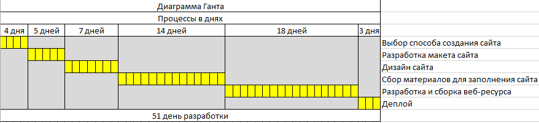
Диаграмма Ганта для разработки сайта

Slide 14
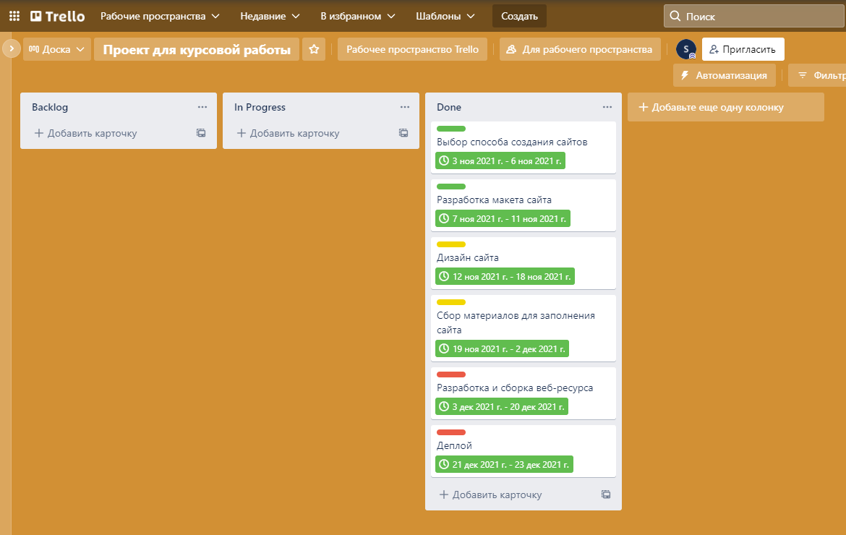
Канбан доска проекта

Slide 15
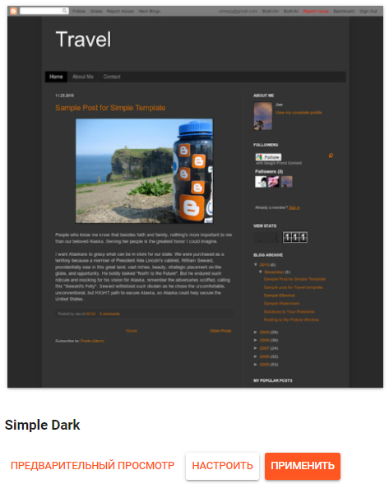
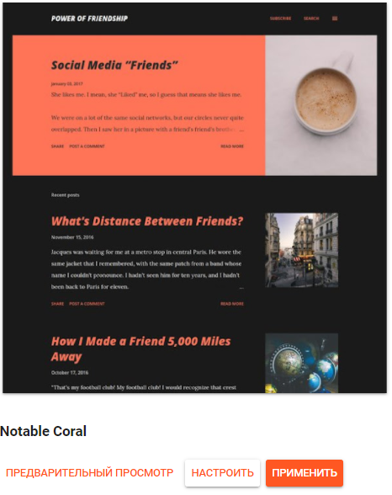
Дизайн
Для Blogger

Slide 16
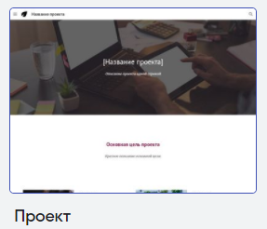

Дизайн
Для Google Sites

Slide 17
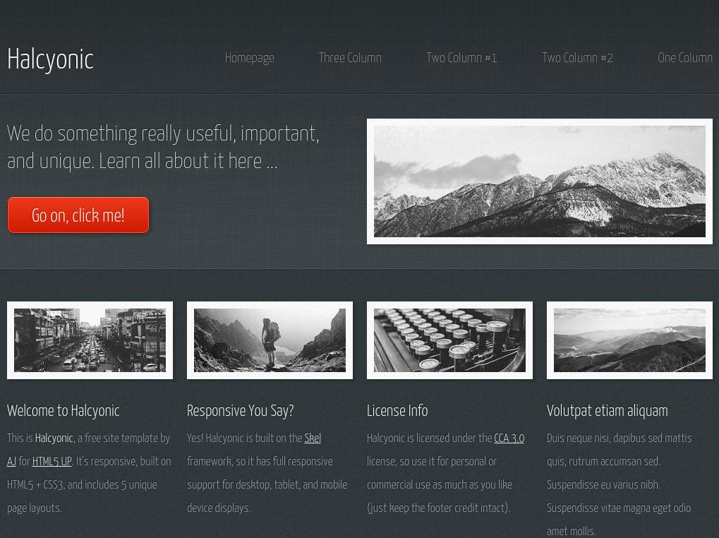
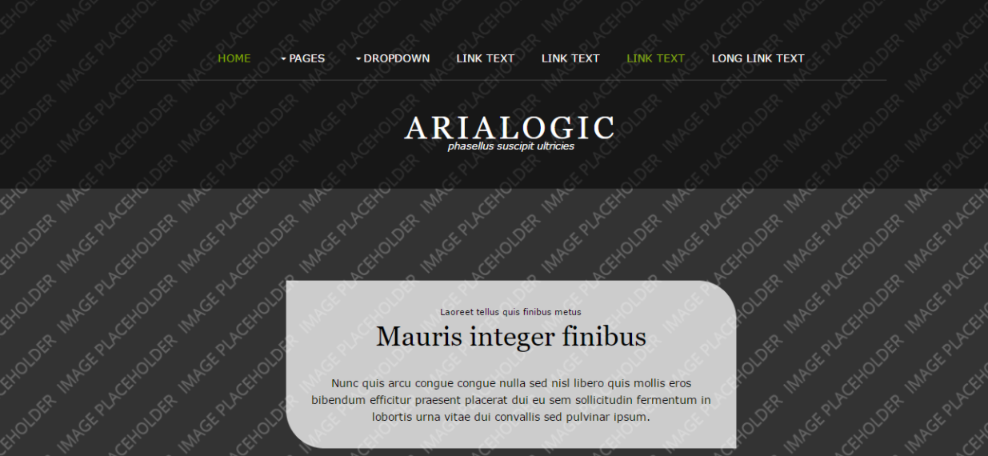
Дизайн
Для HTML

Slide 18
Наполнение ресурса
Trello — облачная программа для управления проектами небольших групп, разработанная Fog Creek Software. Trello использует парадигму для управления проектами, известную как канбан.
Онлайн-сервис Trello – это универсальный инструмент для управления рабочими и личными проектами. Он позволяет отслеживать выполнение каждой задачи, координировать работу нескольких человек, следить за сроками и хранить всю необходимую информацию в одном месте. Пользователи ценят его за простоту и удобство, а также за практически неограниченный бесплатный доступ

Slide 19
Наполнение ресурса
Помимо вышеописанного, в работе были рассмотрены следующие аспекты:
Возможности Trello
Основы использования Trello
Работа с карточками Trello
Планирование с Trello

Slide 20
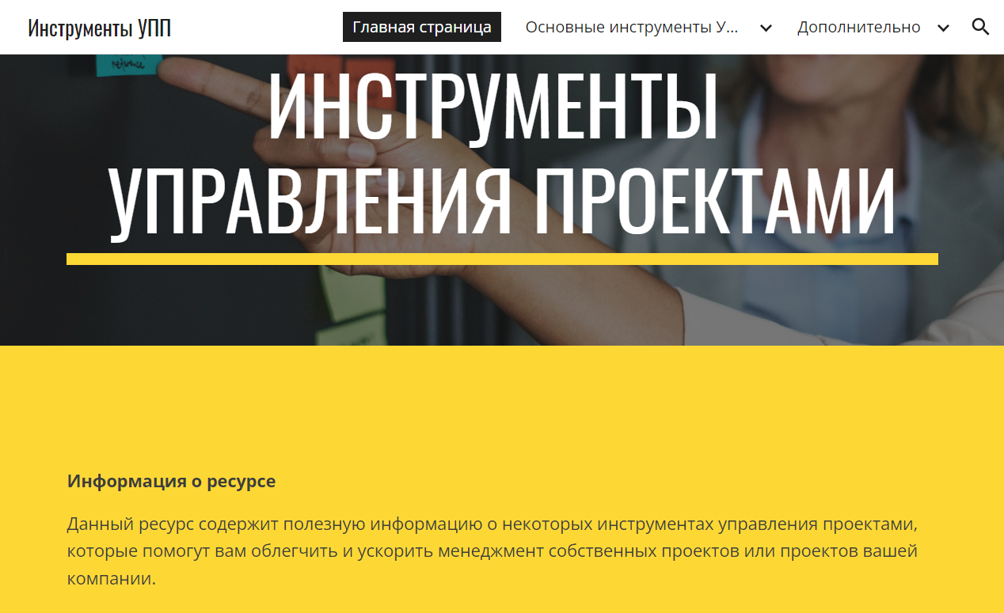
Способы создания ресурса и созданные страницы
Пример с главной страницы на Google Sites

Slide 21
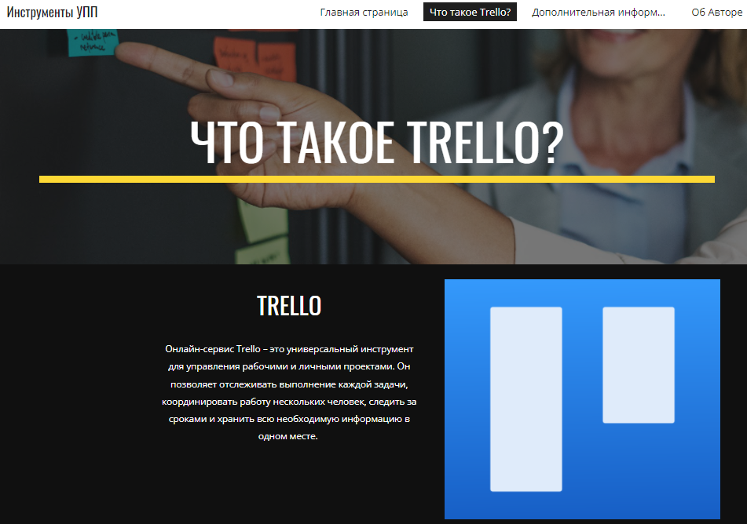
Способы создания ресурса и созданные страницы
Страница «Что такое Trello?» на Google Sites

Slide 22
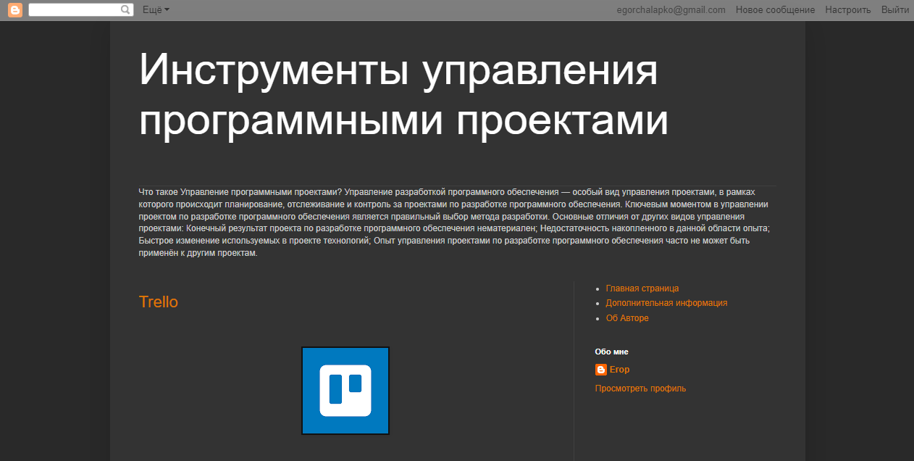
Способы создания ресурса и созданные страницы
Пример с главной страницы на Blogger

Slide 23
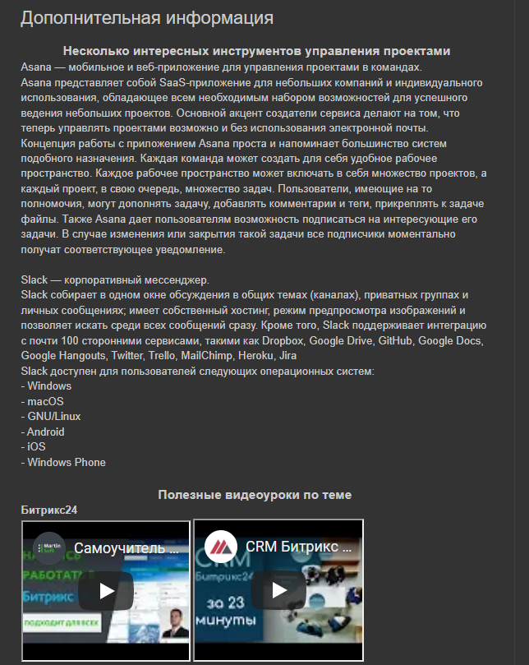
Способы создания ресурса и созданные страницы
Пример страницы с дополнительной информацией на Blogger

Slide 24
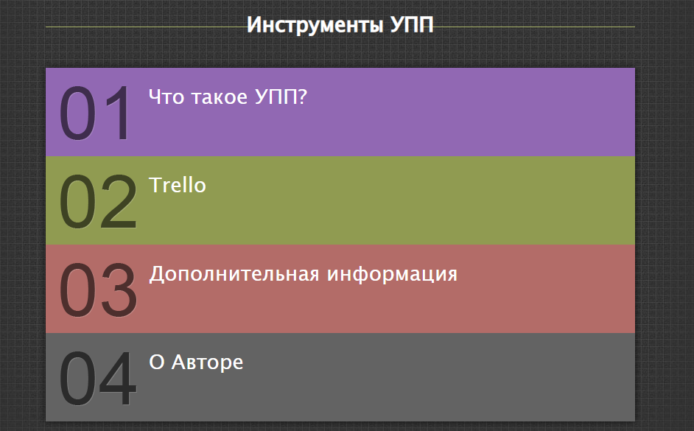
Способы создания ресурса и созданные страницы
Главная страница на HTML

Slide 25
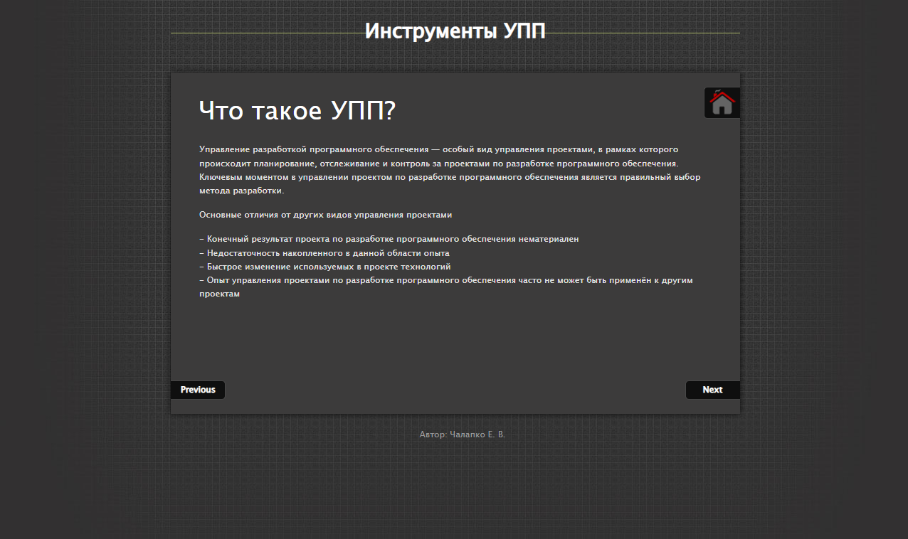
Способы создания ресурса и созданные страницы
Страница «Что такое УПП?» на HTML

Slide 26
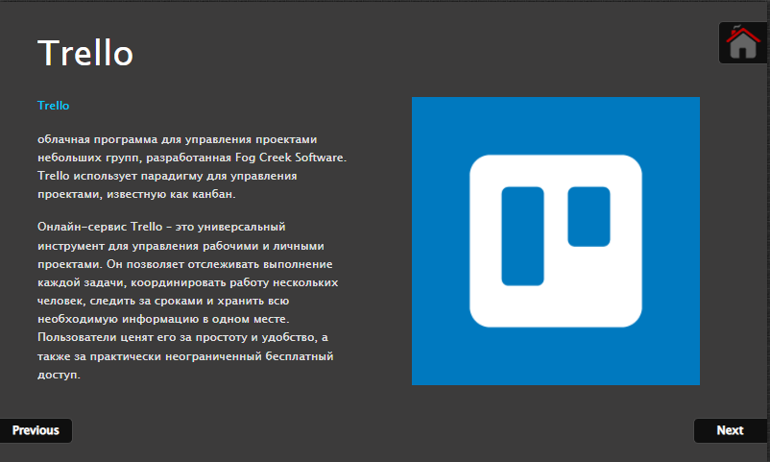
Способы создания ресурса и созданные страницы
Пример страницы «Trello» на HTML

Slide 27
Заключение
В итоге данной курсовой работы были выполнены все поставленные задачи. Был подробно составлен план работы над проектом, возможные варианты его развития, дизайна и представления. Были проведены сбор, исследование и форматирование материалов, необходимых для выполнения поставленной задачи. Всё это позволило рассмотреть различные способы выполнения подобных задач, а именно – разработки информационного ресурса.
Данные ресурсы могут создаваться очень простыми способами для донесения информации до пользователя, при помощи ресурсов автоматической сборки сайтов, или же требовать огромное количество времени и сил, умения написания кода, дабы сделать этот сайт по-своему уникальным. Веб ресурс может принимать различные виды, будь то обычный вебсайт, постоянно обновляющийся сайт, построенный по модели блога, или же онлайн-презентация, по интересующей теме.
Помимо этого, также были исследованы инструменты УПП. Подобные ресурсы тоже предстают в разных формах, предоставляя различный функционал, будь то доски для менеджмента больших или собственных проектов, средства связи с работниками, отслеживание результатов работы проектов, и даже работы с клиентами или управления деятельностью самих компаний.
Во время работы над ресурсом были исследованы различные методологии разработки программного обеспечения, которые позволяют чётко работать над проектом, отслеживать все этапы разработки и чётко формулировать действия внутри рабочей команды. Среди рассмотренных методологий была выбрана одна, подходящая по большинству параметров данной разработке.
Результатом данной курсовой работы стал готовый рассмотренный проект, разработанный по выбранной указанной методологии разработки ПО.

